Slide 1



C# Backend

Slide 2

01
Các phương thức của string
02
StringBuilder
NỘI DUNG
03
DateTime
04
Math

Slide 3
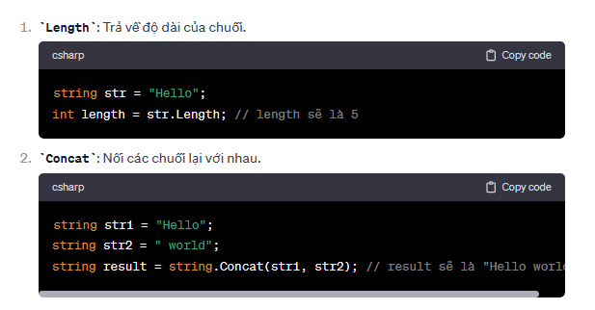
01
Các phương thức của string

Slide 4
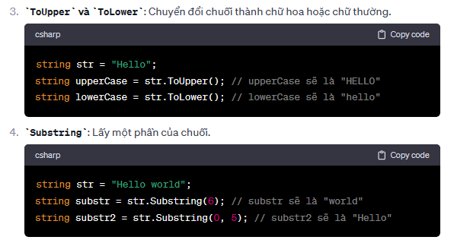
01
Các phương thức của string

Slide 5
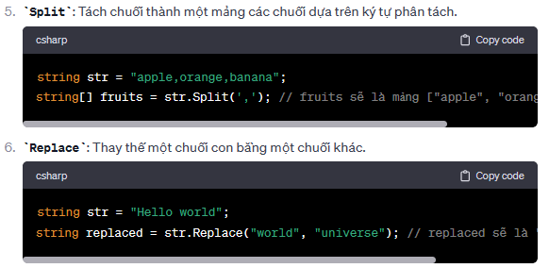
01
Các phương thức của string

Slide 6
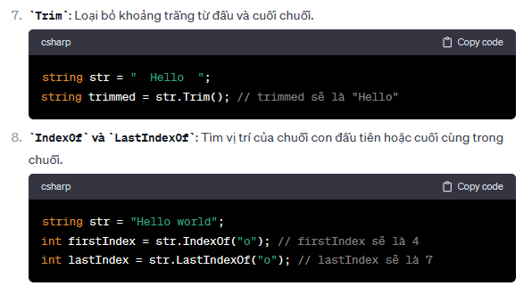
01
Các phương thức của string

Slide 7
02
StringBuilder
StringBuilder trong C# là một lớp được sử dụng để tạo và sửa đổi chuỗi một cách hiệu quả hơn so với việc sử dụng lớp string. Khi bạn thêm, xóa hoặc sửa đổi chuỗi nhiều lần, StringBuilder thường hiệu quả hơn vì nó không tạo ra các bản sao mới của chuỗi mỗi khi thay đổi mà thay vào đó làm việc trực tiếp với một bộ đệm.
Sử dụng StringBuilder thường được khuyến khích khi bạn cần thực hiện nhiều thay đổi trên một chuỗi, đặc biệt khi có một số lượng lớn thao tác thêm, chèn hoặc xóa. Nó giúp tối ưu hóa bộ nhớ và tăng hiệu suất so với việc sử dụng lớp string trực tiếp.

Slide 8
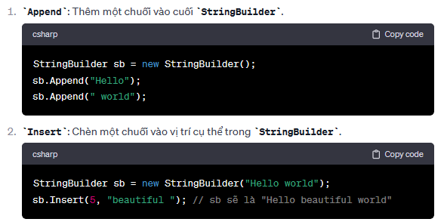
02
StringBuilder

Slide 9
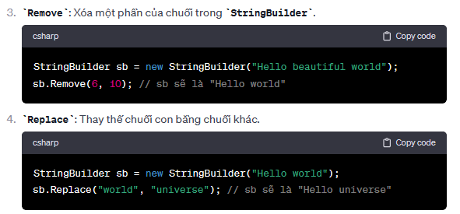
02
StringBuilder

Slide 10
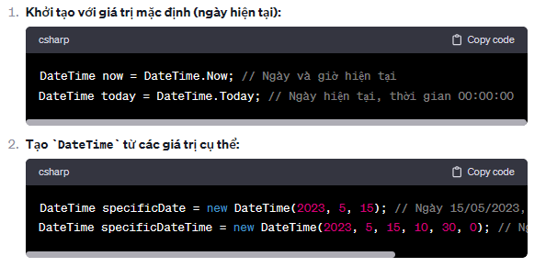
03
DateTime
DateTime trong C# là một kiểu dữ liệu cung cấp thông tin về ngày và thời gian. Nó cho phép bạn làm việc với các giá trị ngày và thời gian, thực hiện các phép toán và định dạng dữ liệu thời gian.

Slide 11
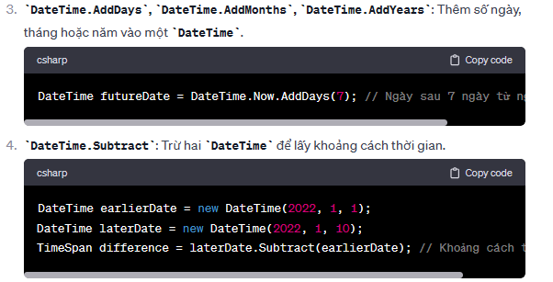
03
DateTime

Slide 12
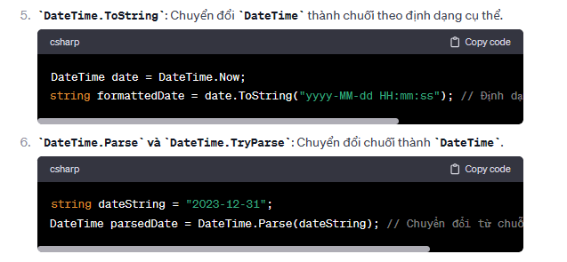
03
DateTime

Slide 13
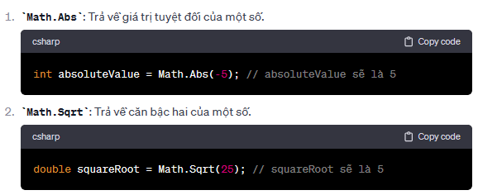
04
Math
Trong C#, Math là một lớp cung cấp các phương thức và hằng số cho các phép toán toán học và các chức năng liên quan đến số học cơ bản. Dưới đây là một số phương thức và hằng số quan trọng của lớp Math:

Slide 14
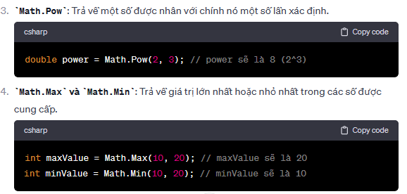
04
Math

Slide 15
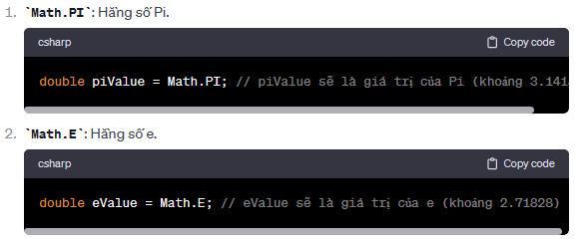
04
Math

Slide 16
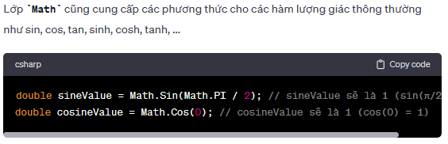
04
Math

